Slide 1
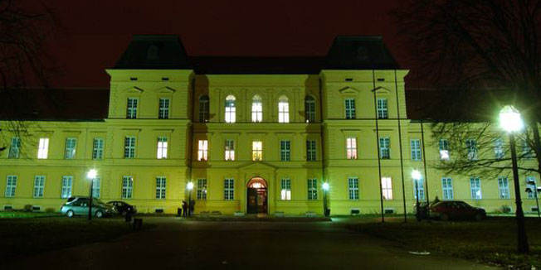
Počinitelji seksualnog nasilja nad djecom
USZM – Udruga sudaca za mladež, obiteljskih sudaca i stručnjaka za djecu i mladež
Trauma kod djece
izv. prof. dr. sc. Goran Arbanas, dr. med., FECSM
psihijatar, psihoterapeut, seksualni terapeut
Zavod za forenzičku psihijatriju
Klinika za psihijatriju Vrapče
Zagreb, 6. svibnja 2025. g.

Slide 2
Seksualno nasilje nad djecom
Različiti oblici seksualnog nasilja: silovanje, seksualno zlostavljanje, seksualno uznemiravanje
Dječja pornografija
Hands-on počinitelji i hands-off (pornografija) počinitelji
Gdje je granica dječje pornografije – anime, crteži, umjetna inteligencija

Slide 3
Razlikovanje kaznenog djela seksualnog nasilja nad djecom od pedofilije
Pravni – medicinski pojam
Većina nasilnika nisu pedofili
Većina pedofila nisu počinitelji

Slide 4
Tko su počinitelji u Hrvatskoj?
Arbanas G. i sur., International Journal of Offender Therapy and Comperative Crimininology, 2020
Svi vještačeni počinitelji 2010-2018
650 slučajeva (565 muškaraca i 85 žena)
73 za seksualna kaznena djela
37 za djela s djecom kao žrtvama

Slide 5
Dob počinitelja (16 – 66), prosjek 36
54% nezaposleni, 35% zaposleni, 11% umirovljenici
49% neoženjeni, 46% oženjeni, 5% rastavljeni
54% ima djecu
32% živi na selu, 30% u velikom gradu, 24% u manjem gradu
50% osnovna škola, 36% srednja škola, 14% fakultet
40% ponavljači u školi

Slide 6
14% je bilo institucionalizirano tijekom školovanja
52% je služilo vojsku
70% koristilo alkohol
26% koristilo droge
32% ranije osuđivano zatvorom
38% ranije osuđivano

Slide 7
30% zlostavljano u djetinjstvu
11% doživjelo seksualno zlostavljanje u djetinjstvu
34% psihijatrijski liječeno
22% liječeno ambulantno
19% liječeno bolnički

Slide 8
Vrsta djela koje su počinili
70% silovanje
14% bludne radnje
8% korištenje djece za pornografiju
11% više počinitelja

Slide 9
Gdje se djelo dogodilo
62% u kući
14% na javnom mjestu
14% na ulici
8% u domu/instituciji/bolnici
39% su se izjasnili kao krivi
24% se brani šutnjom

Slide 10
19% je imalo više žrtava
15% je koristilo alkohol u vrijeme djela (48% kod odraslih žrtava)
0% koristilo kanabis u vrijeme djela

Slide 11
41% žrtva je bila u krvnom srodstvu
27% incest: sin, kći, sestra
24% nepoznata žrtva
14% posinak/pokćerka
8% poznanik
8% vršnjak

Slide 12
Postavljene dijagnoze
35% narcistični poremećaj ličnosti
32% antisocijalni poremećaj ličnosti
19% demencija
16% bilo koja parafilija
14% bez dijagnoze
14% pedofilija
14% poremećaji povezani s psihoaktivnim tvarima
11% poremećaji povezani s alkoholom
8% neurotski poremećaji

Slide 13
Ubrojivost
81% ubrojivi
19% smanjeno ubrojivi
0% bitno smanjeno ubrojivi
0% neubrojivi

Slide 14
Zaključak
Počinitelji seksualnih kaznenih djela na štetu djece su psihički neupadne osobe, najčešće s narcističnim ili antisocijalnim poremećajem ličnosti

Slide 15
Što je pedofilija
Definicija pedofilije
Razlikovanje – pedofilije, hebefilije i teleiofilije
Oni koje privlače djevojčice, dječaci ili oboje
Oni koji su emocionalno povezani s djecom i koji to nisu

Slide 16
Razlikovanje prema ekshibicionizmu – također može biti prema muškim ili ženskim žrtvama
Razlikovanje prema počiniteljima bez pedofilskih sklonosti

Slide 17
Različiti oblici ponašanja
Fantazije
Pornografija
Aktivnosti s djecom – gledanje, svlačenje, pokazivanje
Direktne seksualne aktivnosti s djecom
Obično tijekom vremena se ide prema sve eksplicitnijim radnjama

Slide 18
Pedofili
Kao alternativni obrazac
Kao obrazac izbora
Kao isključivi obrazac

Slide 19
Česte racionalizacije
Gotovo nikad ne priznaju djelo
Slab empatijski kapacitet za žrtve

Slide 20
Objektivne metode dijagnosticiranja
Penilna pletizmografija
EISIP

Slide 21
Tretman počinitelja
Oni s odraslim žrtvama i oni s žrtvama djecom
Oni s pedofilijom i oni bez pedofilije

Slide 22
Učenje empatiji
Preuzimanje odgovornosti
Prepoznavanje opasnih situacija
Ponekad lijekovi

Slide 23
Kod pedofila – specifični oblici liječenja
Centar u Klinici za psihijatriju Vrapče

Slide 24
Pitanja i komentari

